Slide 1


Аксіологічні системи європейського Відродження і Реформації.

Slide 2

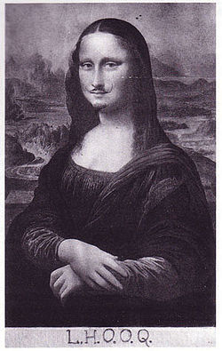
Ренесанс у рецепції
ХХ – ХХІ ст.

Slide 3
План
Періодизація та соціокультурні підвалини становлення ренесансного типу культури.
Гуманізм як ідейна основа Відродження
Концепція світу та людини у Ренесансі

Slide 4


Література
Пинский Л. Ренессанс. Барокко. Просвещение. М., 2002.
Торкут Н.М. Відродження . Лексикон порівняльного та загального літературознавства. Чернівці: Золоті литаври, 2001. С.94-98.
Пуришев Б.И. Литература эпохи Возрождения. Идея «универсального человека». М., 1996. http://svr-lit.ru/svr-lit/purishev/index.htm

Slide 5
Література
Делюмо Ж. Цивилизация Возрождения. Пер. с франц. И. Эльфонд. - Екатеринбург: У-Фактория, 2006. 720 с. Покликання для скачування: https://www.rulit.me/author/delyumo-zhan/civilizaciya-vozrozhdeniya-get-295484.html
Козлик І. В. СВІТОВА ЛІТЕРАТУРА ДОБИ СЕРЕДНЬОВІЧЧЯ ТА ЕПОХИ ВІДРОДЖЕННЯ «КАРТИНА СВІТУ» ЕСТЕТИКА ПОЕТИКА. Івано-Франківськ: СИМФОНІЯ ФОРТЕ, 2011. 344 с. Покликання для скачування: http://kozlyk.pu.if.ua/depart/ihor.kozlyk/resource/file/pdf/Світова%20література%20Середньовіччя%20та%20Відродження%20-%202011.pdf

Slide 6
1. Періодизація та соціокультурні підвалини становлення ренесансного типу культури.

Slide 7

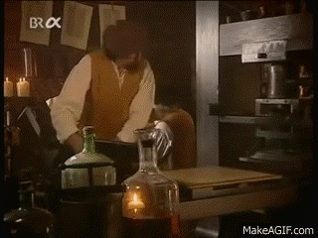

Хронологічні та географічні межі
Соціальна основа Ренесансу
Винахід книгодрукування (Гуттенберг, біля 1440 р.)
Географічні відкриття (колоніалізм, розширення бачення світу)
Розвиток науки
Реформація

Slide 8
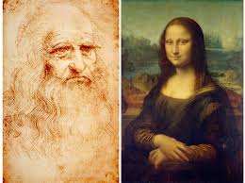
Ренесанс
Відродження античності
Творення загальнолюдських цінностей
Увага до реального, земного світу
ВІДРОДЖЕННЯ , або РЕНЕСАНС — самобутня цілісна історико-культурна доба переходу від Середньовіччя до Нового часу.
XIV – поч. XVIIст.
Країни Західної Європи

Slide 9
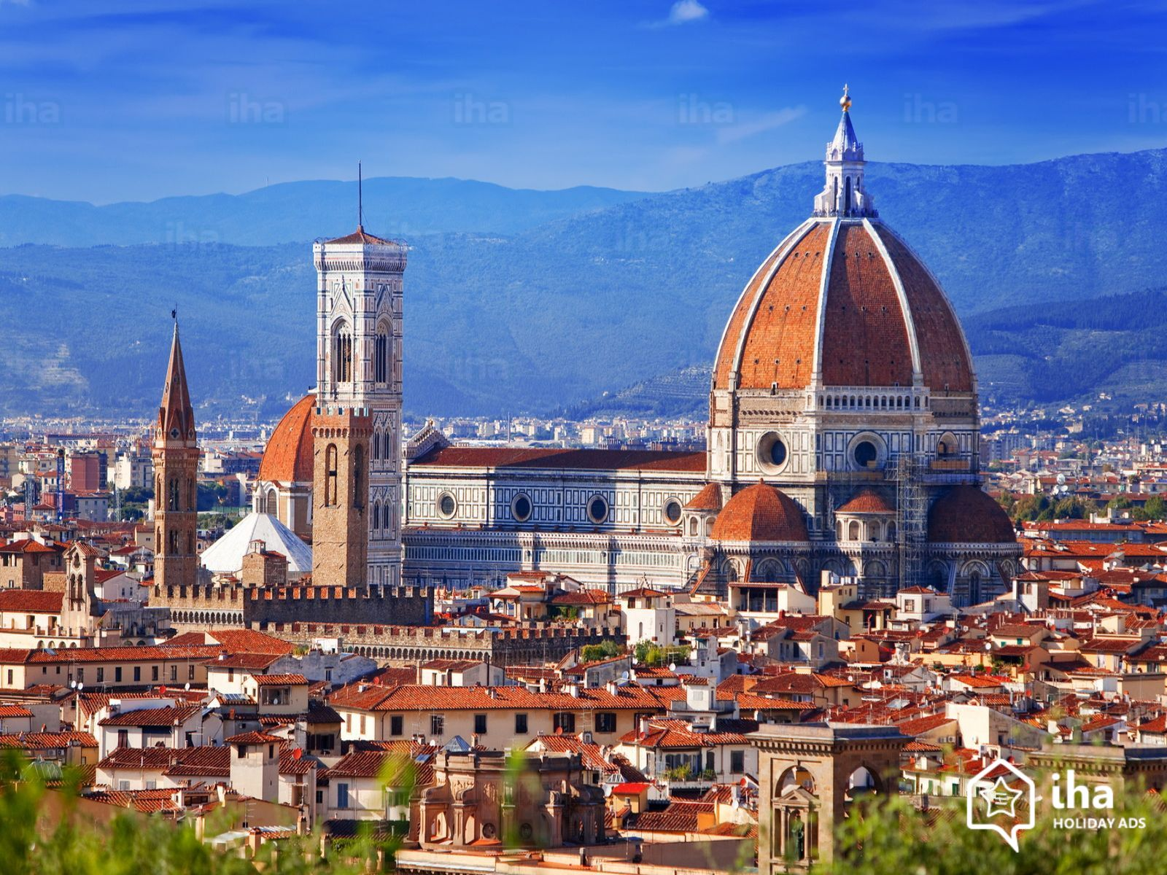
Ренесанс в Італії XIV – XVI ст.
Понад 250 років
Одна з останніх держав, які з’явилися на політичній карті Європи
Географічне положення
                (ремісницьке виробництво, банківська та лихварська буржуазія, морська торгівля)
                Попит на італійські товари (інтенсифікація ремісництва)
розвиток міст

Slide 10
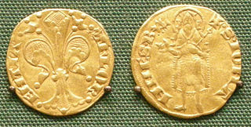
золотий флорін
торговельно-ремісницький прошарок
нові запити
Зростання ролі науки, освіти
Міські нецерковні школи та університети
Новий прошарок -інтелігенція
Данте «Про народне красномовство»:
«Нехай і немає в Італії єдиного державного уряду, подібного до уряду Німеччини, у членах його, втім, немає недоліків, і як члени згаданого уряду об’єднуються єдиним державцем, так і членів нашого об’єднує «БЛАГОДАТНИЙ СВІТОЧ РОЗУМУ»»

Slide 11
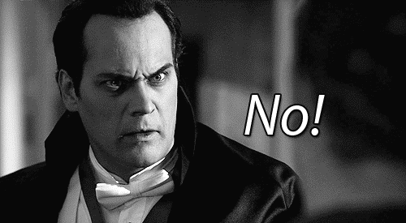

Чому Італія?
Народна мова розвинулася пізніше
Не було саг, лицарських романів, героїчних поем, народного епосу
Літературна відсталість?
Вплив Риму
Латина зберігала роль літературної («живої мови»)

Slide 12
2. Гуманізм як ідейна основа Відродження

Slide 13
Гуманізм (ХІХ ст.)
Humanitas
(людська природа, духовна культура),
Такі риси, властиві людині, як духовність, освіченість, розумність
Humanista (фахівець у галузі Studia Humanitatis)
Науки з практичною орієнтацією на формування вільної, духовно розкутої особистості

Slide 14
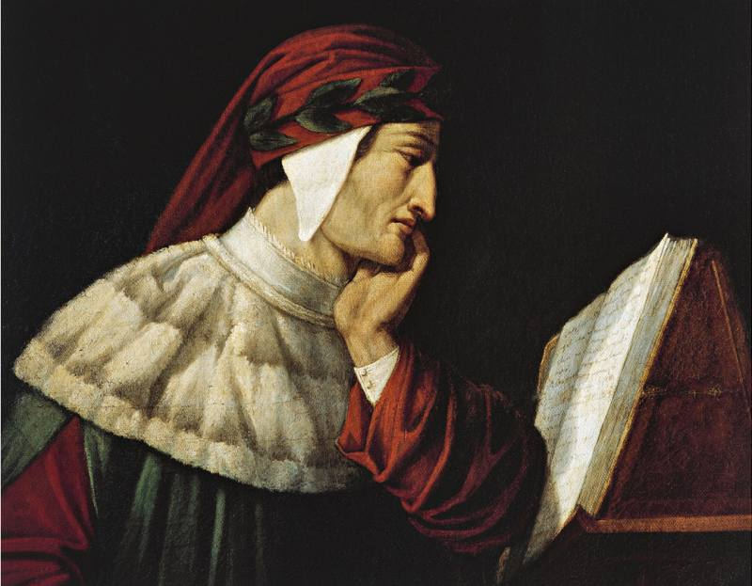
Studia humanitatis
Філологічні та етичні проблеми
Класична філологія
Леонардо Бруні:
Пізнання тих речей, які відносяться до життя та моралі, і які удосконалюють та прикрашають людину

Slide 15

Гуманізм
Антидогматичне, антисхоластичне світовідчуття світського характеру яке утверджувало право людини на земне щастя, звільнення від схоластичних обмежень

Slide 16
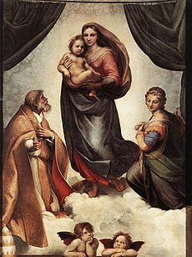
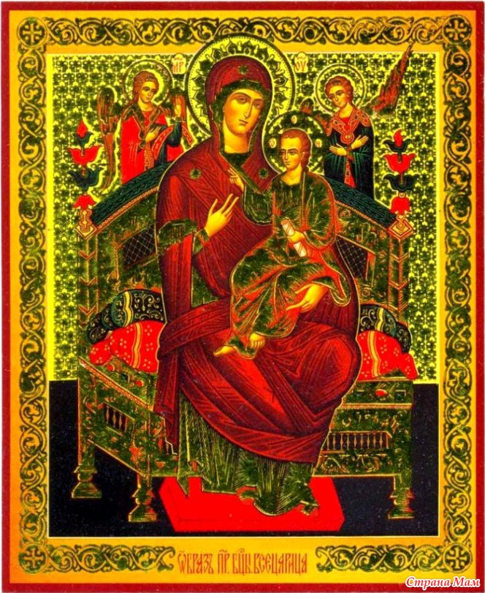
Народження нового типу мистецтва
Долає умовність та схематичність мистецтва середньовіччя,
Зображує реальну, живу людину, котра постає у єдності всіх проявів своєї натури

Slide 17
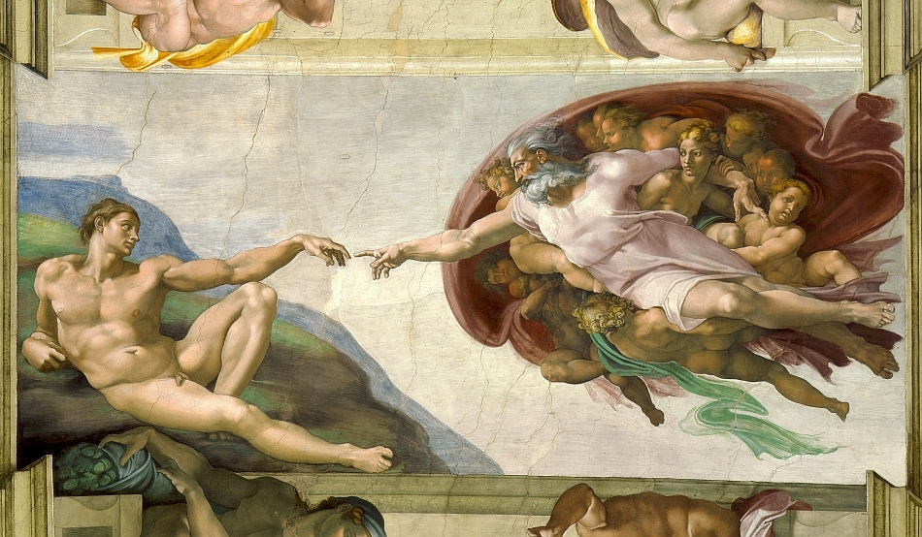
Античність
Зразок краси, мудрості, величі
Сприйняття у єдності форми та змісту
Відкривала реальний, земний світ і реальну, земну людину
Творче змагання
Ідеал людини

Slide 18
3. Концепція світу та людини у Ренесансі

Slide 19
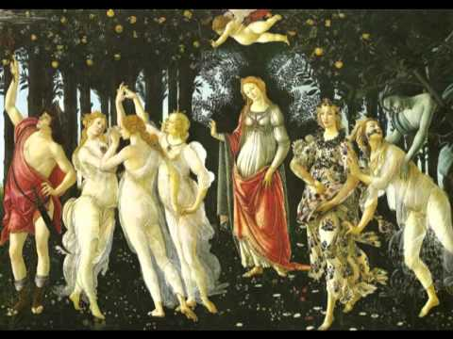
Ідеал людини ренесансців
Прекрасна
Сильна
Гармонійна
Наділена внутрішньою красою
Вихованістю
Ерудицією
Етико-моральною досконалістю
особистість

Slide 20
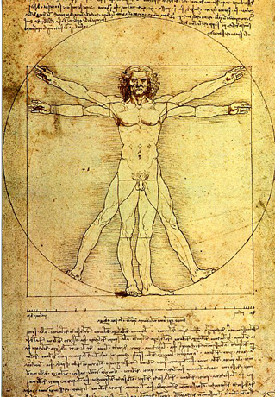
ЛЮДИНА
ВІНЕЦЬ ТВОРІННЯ, НАЙВИЩА ЦІННІСТЬ І МЕТА БУТТЯ
ТЕОЦЕНТРИЗМ
АНТРОПОЦЕНТРИЗМ
СМЕРТНИЙ БОГ
ІДЕАЛІЗАЦІЯ І МІФОЛОГІЗАЦІЯ ЗЕМНОЇ ЛЮДИНИ

Slide 21
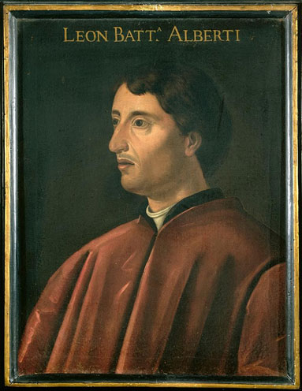
Альберті
«Прекрасне дароване самою природою і знаходиться, передусім, у людині»

Slide 22
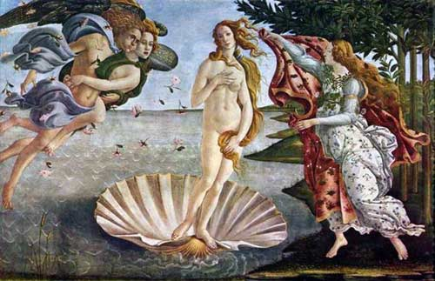
Індивідуалізм
Людина – центр світобудови
Риси, притаманні людині Ренесансу:
Кмітливість,
Активність,
Креативність
Категорія «virtu»
Світ прекрасний і гармонійний

Slide 23
Увага до реального, земного світу
Підсилений інтерес до різних проявів людської натури,
Індивідуалізм – «хвороба часу»
Прагнення удосконалити дійсність
Зверненість до різних аспектів буття людини,
цікавість до повсякденних проблем
Розширення тематики творів
Виникнення соціально-побутового роману
Філологічні праці (Данте)
Соціальні утопії (Т.Мор, Т.Кампанелла, Ф.Бекон) – розуміння суспільного блага
Політичні теорії (Н.Макіавеллі) – роль державця

Slide 24
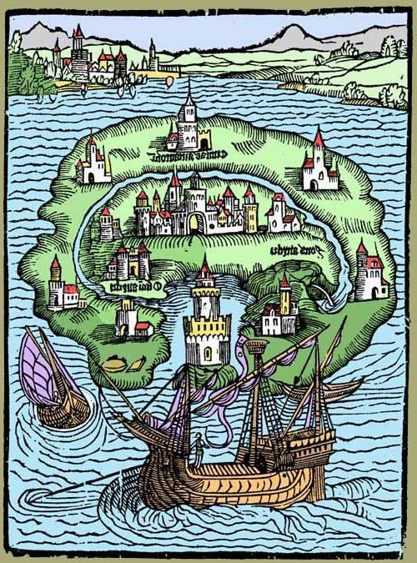

Аристократизм
Томас Мор «Утопія»

Slide 25
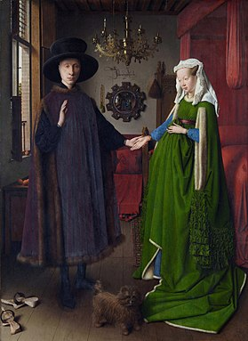
Жанри (орієнтація на зображення індивідуума)
Портрет
Автобіографія
Памфлет

Slide 26



